Slide 1
Міністерство охорони здоров’я України
Одеський національний медичний університет
Кафедра Психіатрії та наркології
Діагностика і класифікація поведінкових розладів

Slide 2

Розлади поведінки
Розлади поведінки є спектральною групою розладів, які характеризуються насамперед різного роду та ступеню порушенням соціальних норм та правил, наприклад: невизнанням авторитету керівництва, непослухом та опозиційністю. Коли мають місце насамперед небажання коритися вказівкам, невизнання правил, повторні протистояння і суперечки – ідеться про опозиційно-викличний розлад поведінки.

Slide 3

Власне, розладом поведінки називають тривалі порушення поведінки пов’язані з грубим порушенням соціальних норм та потреб інших людей. Ці порушення проявляються агресивною поведінкою, прогулами, крадіжками, пошкодженням майна, обманом, втечами з дому, та найважчих випадках – жорстокістю щодо тварин та людей, фізичним та сексуальним насильством, іншими кримінальними злочинами.

Slide 4
До ключових симптомів поведінкових розладів відносять:
Порушення окремих когнітивних функцій;
Погіршення пам’яті і зниження розумової працездатності;
Зниження концентрації уваги;
Складнощі в сприйнятті і розумінні чужої мови, текстової та візуальної інформації;
Порушення запам’ятовування недавніх, а в подальшому і віддалених подій;
Погіршується здатність до узагальнення отриманої інформації і формування об’єктивних висновків;
Асоціальна поведінка, що порушує права та цікаві оточуючих;
Низька ступінь або відсутність контролю над власними емоціями;
Схильність «перекладати» свою провину на інших людей.

Slide 5

Медична класифікація поведінкових розладів заснована на психопатологическом і віковому критерії. Відповідно до них виділяються поведінкові порушення, згідні медичним діагностичним критеріям, тобто досягають рівня хвороби. Междуародная класифікація хвороб десятого перегляду (МКБ-10) в розділі «Класифікація психічних і поведінкових розладів» називає такі поведінкові розлади (для дорослого віку):

Slide 6
F10-19 - психічні та поведінкові розлади внаслідок вживання психоактивних речовин (алкоголю; опіоідів; канабіноїдів; седативних і снодійних речовин; кокаїну; стимуляторів, включаючи кофеїн; галюциногенів; тютюну; летючих розчинників; поєднаного вживання або використання інших психоактивних речовин);
F50-59 - Поведінкові синдроми, пов'язані з фізіологічними порушеннями і фізичними факторами (розлади прийому їжі; розлади сну неорганічної природи; статева дисфункція, не обумовлена органічним розладом або захворюванням; психічні та поведінкові розлади, пов'язані з післяпологовим періодом; зловживання речовинами, що не викликають залежність, наприклад стероїди , вітаміни);

Slide 7
F63 - Розлади звичок і потягів (патологічна схильність до азартних ігор; патологічні підпали - піроманія; патологічне злодійство - клептоманія; висмикування волосся - трихотиломании; інші розлади звичок і потягів);
F65 - paccтройства сексуальної переваги (фетишизм; фетішістскій трансвестизм; ексгібіціонізм; вуайерізм; педофілія; садомазохізм; множинні розлади сексуальної переваги).

Slide 8

Основними засобами виявлення та оцінки психічних розладів в бойовій обстановці є методи візуальної психодіагностики та психодіагностична бесіда. Після евакуації псіхотравмірованних воїнів із загрозливої обстановки можуть проводитися додаткові психодиагностичні заходи з використанням різних тестових методик. У процесі візуальної психодіагностики та бесіди з потерпілим фіксуються і оцінюються показники типів негативних психічних реакцій, описаних вище.

Slide 9

Експрес-діагностика дозволяє:
виявити військовослужбовців, які симулюють психічну травму;
визначити воїнів з непатологічними і патологічними психогенними реакціями (дані групи військовослужбовців після короткого псіхокорректірующего впливу направляються в свої частини для подальшої участі в бойових діях);
виявити людей з невротичними станами, вони направляються в батальйонні (полкові) медичні пункти або у місця перебування спеціальних команд психологічної допомоги;
визначити і представити до евакуації в дивізійні пункти психологічної допомоги воїнів з психотичними розладами.

Slide 10
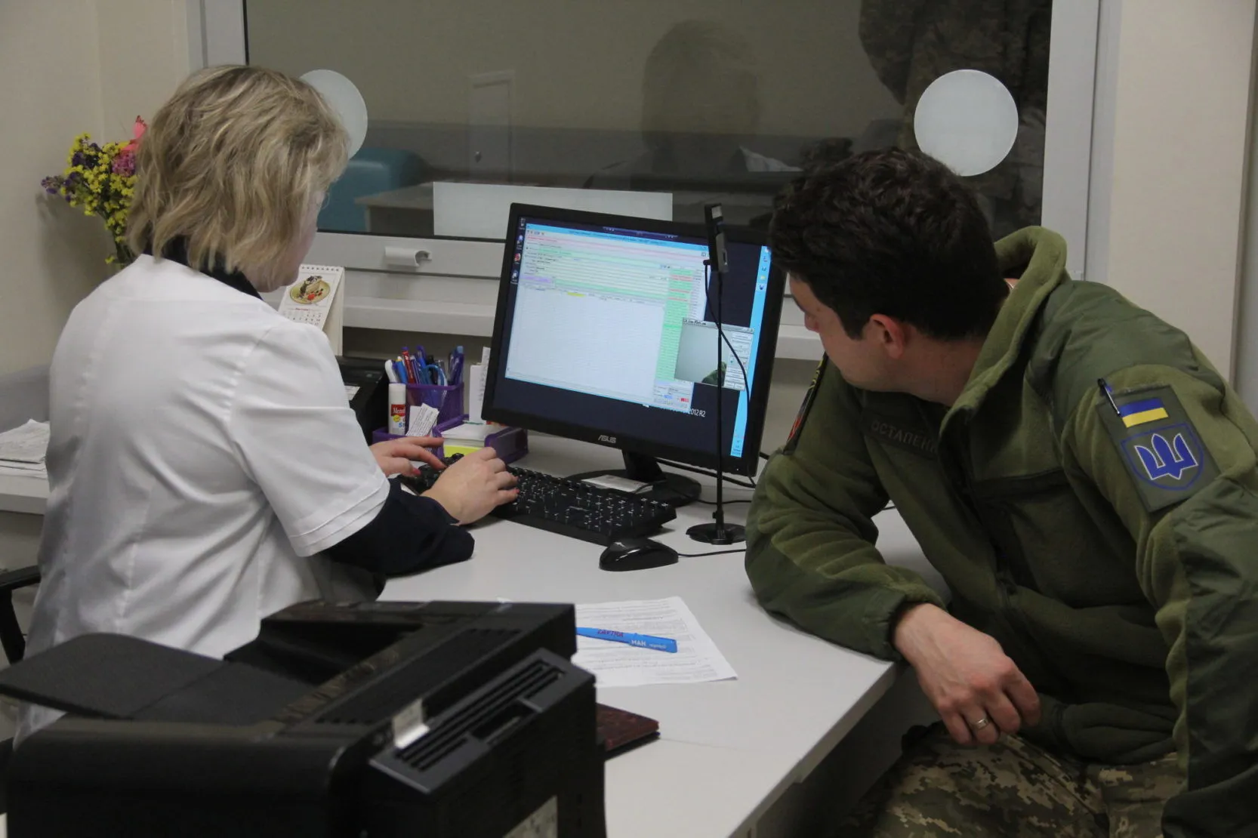
У ході бесіди фіксуються: наявність відповідей, їх адекватність, час, що витрачається опитуваним на обдумування відповіді, невербальні прояви і т. д.
Візуальна експрес-діагностика полягає у спостереженні за зовнішніми проявами військовослужбовця за спеціальною схемою (карті), фіксації певних патернів і подальшої інтерпретації отриманої психологічної інформації.

Slide 11

У світовій психологічній практиці для діагностики ПТСР розроблений та використовується величезний комплекс спеціально сконструйованих клініко-психологічних і психометричних методик.
Основним клініко-психологичним методом виступає структуроване клінічне діагностичне інтерв'ю - СКІД (SCID - Structured Clinical Interview for DSM) і клінічна діагностична шкала (CAPS - Clinical-administered PTSD Scale).
.

Slide 12
СКІД включає ряд діагностичних модулів (блоків питань), що забезпечують діагностику психічних розладів за критеріями DSM-IV (афективних, психотичних, тривожних, викликаних вживанням психоактивних речовин і т. д.).
Конструкція інтерв'ю дозволяє працювати окремо з будь-яким модулем, в тому числі і з модулем ПТСР. У кожному модулі дані чіткі інструкції, що дозволяють експериментатору у міру потреби перейти до бесіди по іншому блоку питань.
При необхідності для постановки остаточного діагнозу можуть залучатися незалежні експерти. Авторами методики передбачена можливість її подальших модифікацій залежно від конкретних завдань дослідження.

Slide 13

Шкала CAPS застосовується, як правило, додатково до структурованого клінічного інтерв'ю (СКІД) (Structured Clinical Interview for DSM III-R) для клінічної діагностики рівня вираженості симптоматики ПТСР і частоти прояву симптомів. Її використовують, якщо в ході інтерв'ю діагностується наявність симптомів ПТСР або всіх розладів в цілому (Weathers, Litz, 1994; Blake, 1995).

Slide 14
CAPS дозволяє оцінити частоту виникнення та інтенсивність прояву індивідуальних симптомів розладу, а також ступінь їх впливу на соціальну активність і виробничу діяльність пацієнта. За допомогою цієї шкали можна визначити ступінь поліпшення стану при повторному дослідженні у порівнянні з попереднім, валідність результатів і загальну інтенсивність симптомів.
Необхідно пам'ятати, що час розгляду проявів кожного симптому - 1 місяць. За допомогою запитань шкали визначається частота виникнення досліджуваного симптому протягом попереднього місяця, а потім оцінюється інтенсивність прояву симптому.
Важливо підкреслити, що критерії С і D вимагають, щоб не було проявів симптому до травми. Інтерв'юер повинен упевнитися в тому, що у пацієнта маніфестація симптомів С і D сталася саме після травми. Якщо минулого місяця стан пацієнта відповідало діагностичним критеріям ПТСР, то воно автоматично визначається як задовольняє критеріям ПТСР, що розвинувся в посттравматичний період

